Slide 1
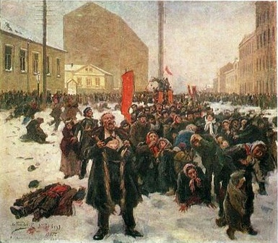
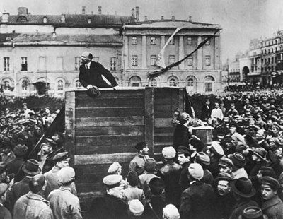
La rivoluzione russa

Slide 2
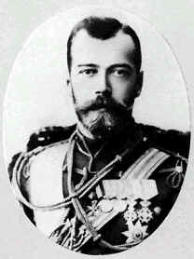
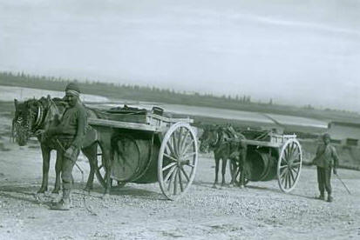
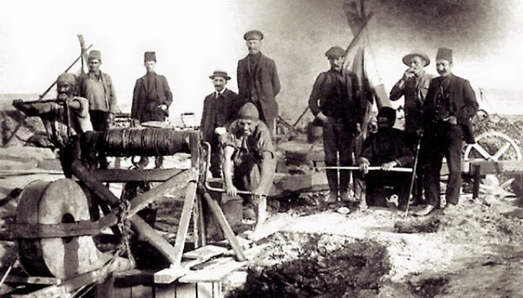
All’inizio del XX° secolo la Russia, pur essendo un paese molto esteso, aveva un’economia arretrata, basata prevalentemente sull’agricoltura (a parte alcune industrie intorno a Mosca e San Pietroburgo).
Dal punto di vista politico la Russia era ancora una monarchia assoluta, dominata dallo zar.
I partiti di opposizione agivano nella clandestinità. Il più forte era il Partito Socialdemocratico, diviso tra Menscevichi, più moderati, e Bolscevichi, che volevano una rivoluzione guidata da operai e contadini.

Slide 3
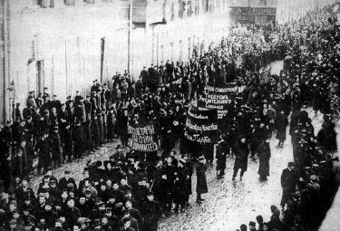
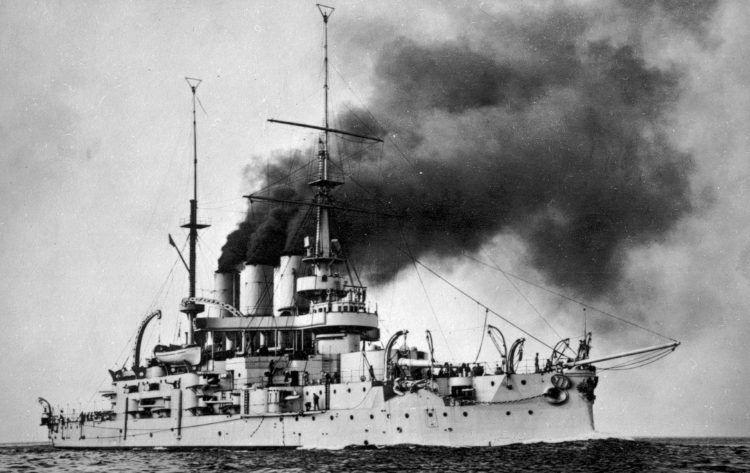
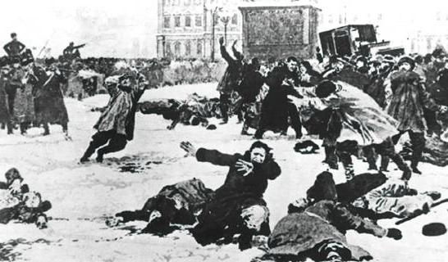
Nel 1905, dopo una violenta repressione delle manifestazioni popolari contro lo zar, vi fu un tentativo rivoluzionario, che non ebbe successo. In questa occasione lo zar concesse un parlamento (chiamato Duma), che però non aveva di fatto nessun potere.
L’ammutinamento della corazzata Potemkin, famoso episodio avvenuto durante la rivoluzione del 1905

Slide 4
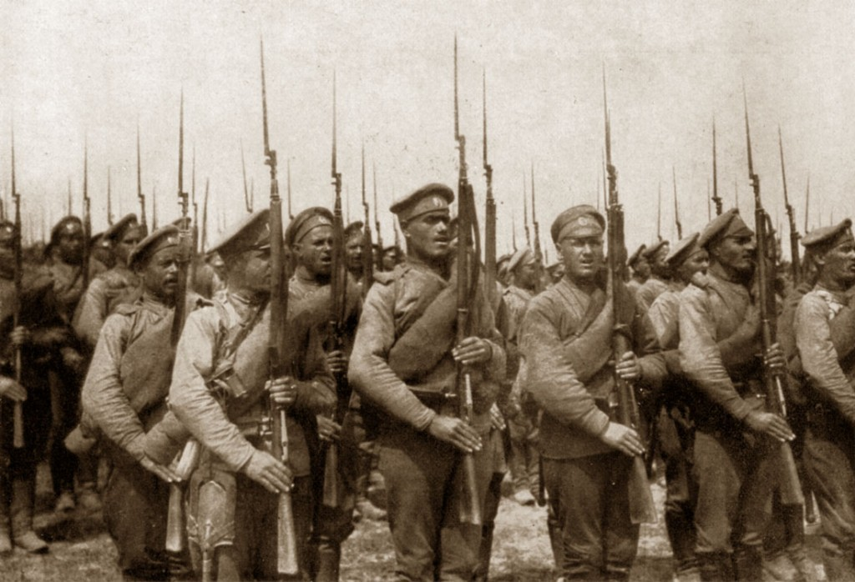
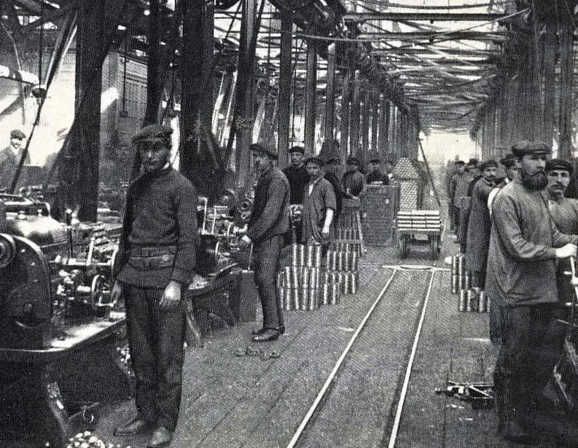
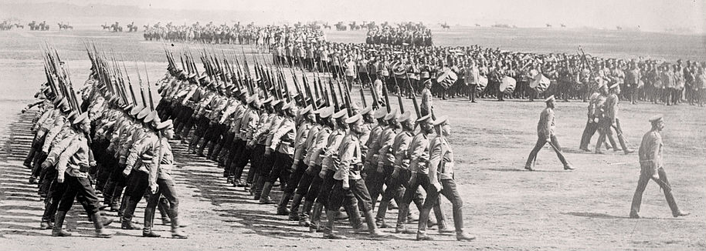
Quando scoppiò la prima guerra mondiale il malcontento del popolo aumentò e si ebbero manifestazioni di operai, contadini e soldati, che chiedevano la fine del conflitto e una riforma agraria che desse la terra ai contadini

Slide 5
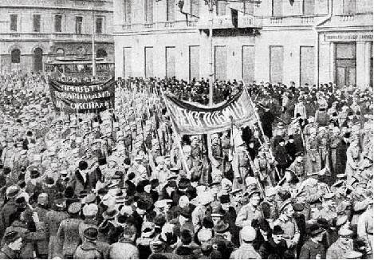
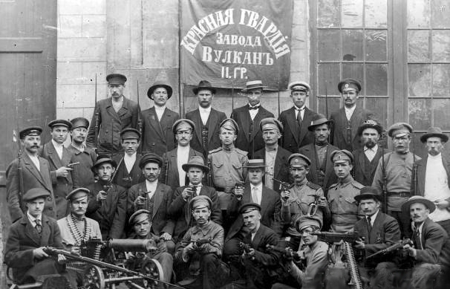
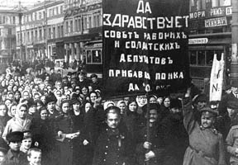
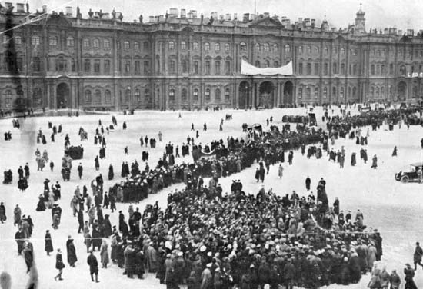
Nel febbraio 1917 una rivoluzione portò all’abdicazione dello zar e alla nascita di un governo provvisorio repubblicano. Ma questo governo volle continuare la guerra; in opposizione al governo si formarono allora i Soviet, formati dai rappresentanti di operai, contadini e soldati

Slide 6
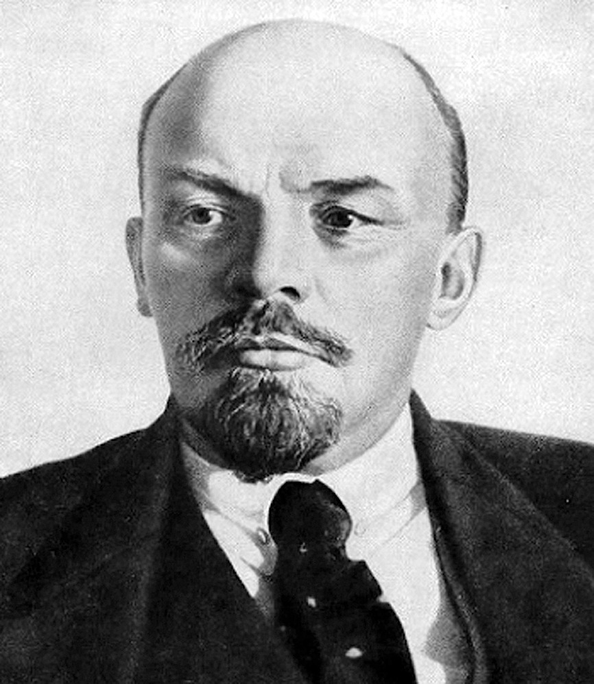
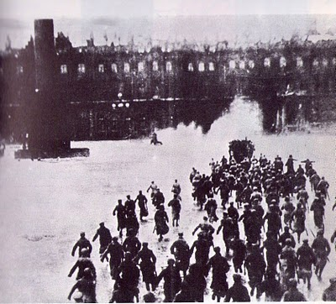
A questo punto sotto la guida di Lenin,i Bolscevichi, la cui presenza era forte nei soviet, organizzarono, sotto la guida di Lenin una nuova rivoluzione (la rivoluzione d’ottobre, in realtà scoppiata il 7 novembre) e presero il potere; nasceva così il primo governo socialista della storia

Slide 7
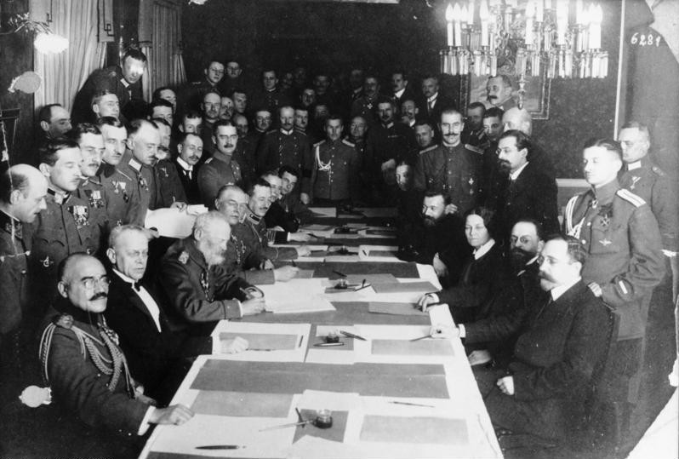
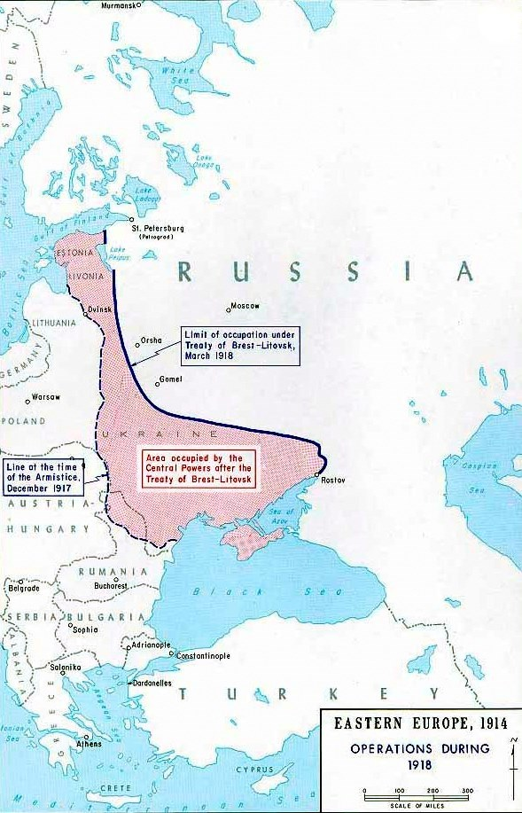
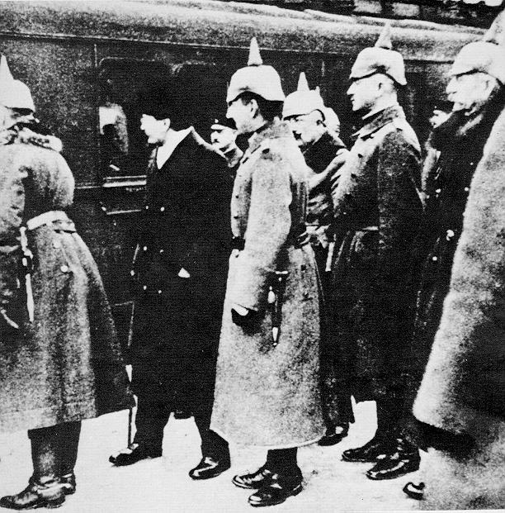
Lenin, una volta al governo, iniziò una politica di tipo socialista, nazionalizzando molte imprese. Poi, con il trattato di Brest-Litovsk firmò con La Germania la pace (a causa della quale i russi persero molti territori ad ovest).

Slide 8
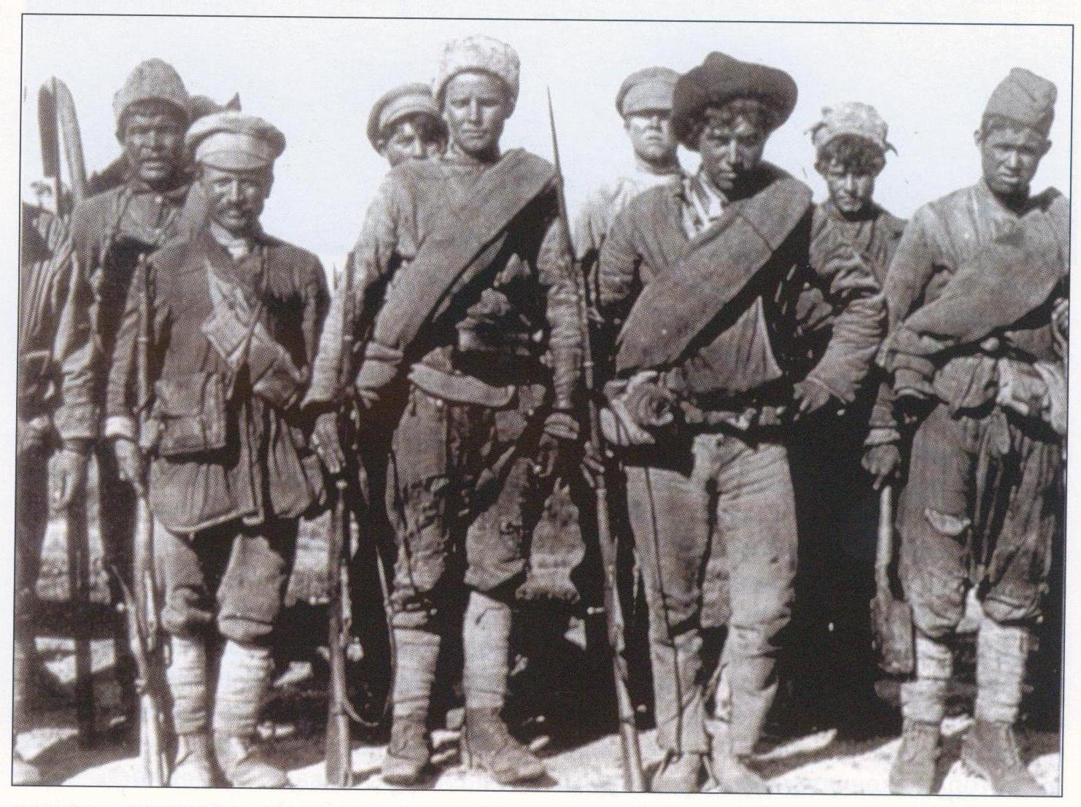
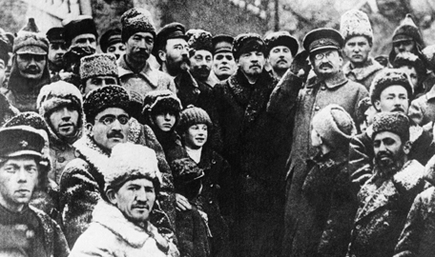
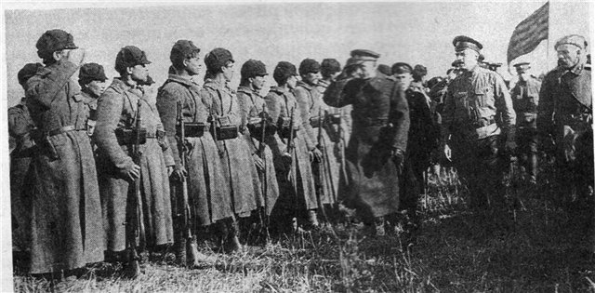
I sostenitori dello zar tentarono una controrivoluzione e scoppiò così una durissima guerra civile, tra le Armate Bianche (sostenitrici dello zar) e l’Armata Rossa (l’esercito del governo rivoluzionario, guidato da Trotskij); nel 1921 l’Armata Rossa sconfisse i nemici, ma la Russia era un campo di battaglia, segnato da distruzioni e saccheggi

Slide 9
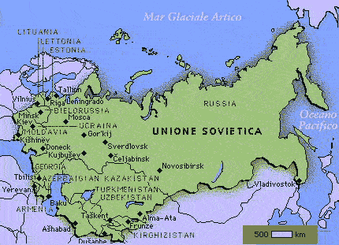
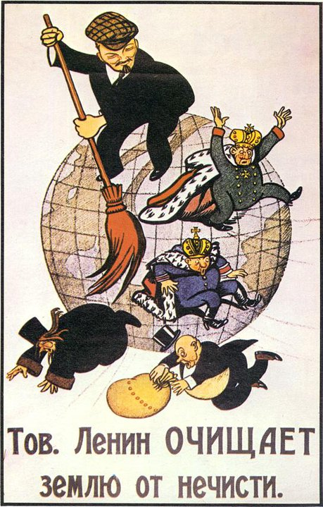
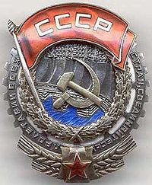

Nel frattempo il governo rivoluzionario prendeva importanti provvedimenti: le industrie e le terre vennero nazionalizzate. Nel 1922 venne proclamato il nuovo stato, cioè l’URSS (Unione Sovietica, o meglio Unione delle Repubbliche Socialiste Sovietiche), uno stato federale composto dalla Russia e da altre repubbliche

Slide 10
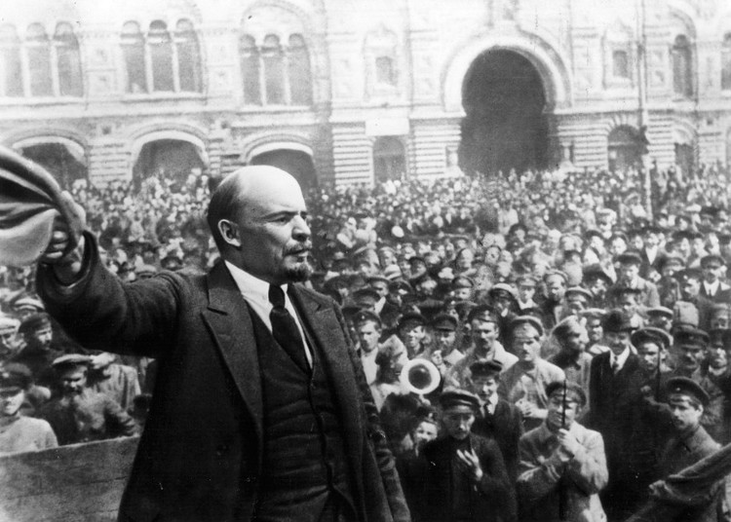
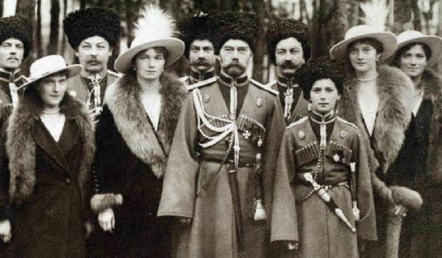
Lenin esercitò il potere in modo dittatoriale, reprimendo coloro che gli si opponevano. Il potere era saldamente detenuto dal partito comunista bolscevico; vennero soppressi gli altri partiti e la libertà di stampa. Molti avversari del governo furono rinchiusi in campi di concentramento. Lo zar e la sua famiglia erano stati fucilati durante la guerra civile. Anche l’autonomia delle repubbliche che formavano l’URSS era in realtà molto limitata, poiché il controllo dello stato era di fatto nelle mani della Repubblica Russa.

Slide 11
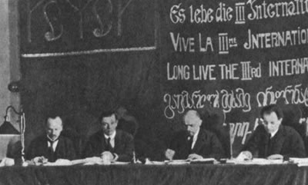
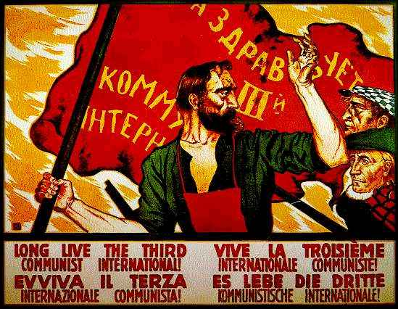
Lenin dette vita anche alla nuova Internazionale (era la terza nella storia dei partiti socialisti), che doveva riunire, sotto la guida dell’URSS, i diversi partiti socialisti di tutto il mondo, i quali avrebbero dovuto conquistare il potere anche negli altri paesi. Fuori dall’URSS, mentre molti operai e i socialisti accolsero positivamente la speranza di una rivoluzione, le classi più ricche furono terrorizzate dalla possibilità che una rivoluzione socialista si estendesse in altri stati

Slide 12
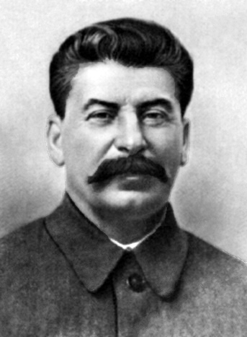
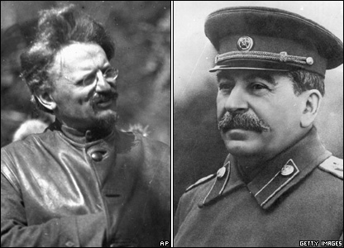
Nel 1924 Lenin morì. Dopo un’aspra contesa con Trotskij, venne eletto a segretario del partito, cioè a capo dell’URSS, Josip Stalin, destinato a rimanere in carica fino alla sua morte, avvenuta nel 1953. Con Stalin l’URSS divenne una vera e propria dittatura personale, nella quale non vi era spazio per gli oppositori. Trotskji fu esiliato e in seguito ucciso in Messico, dove si era rifugiato, nel 1940. Si ebbe dunque un regime duramente totalitario

Slide 13
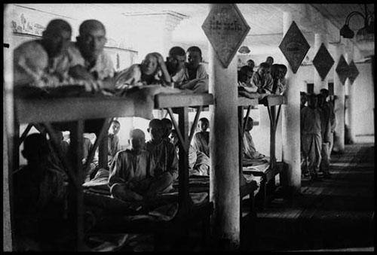
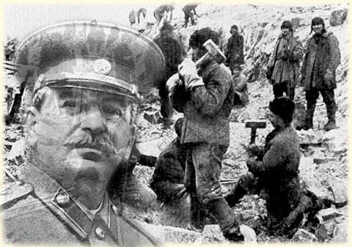
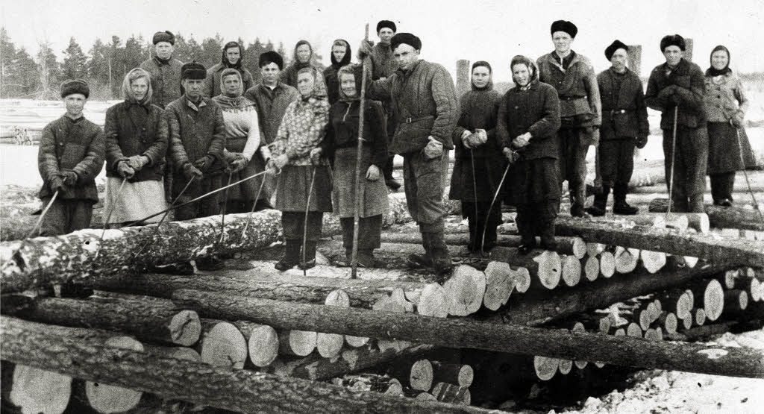
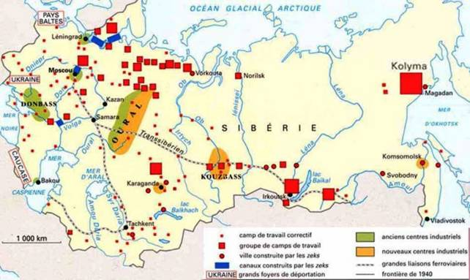
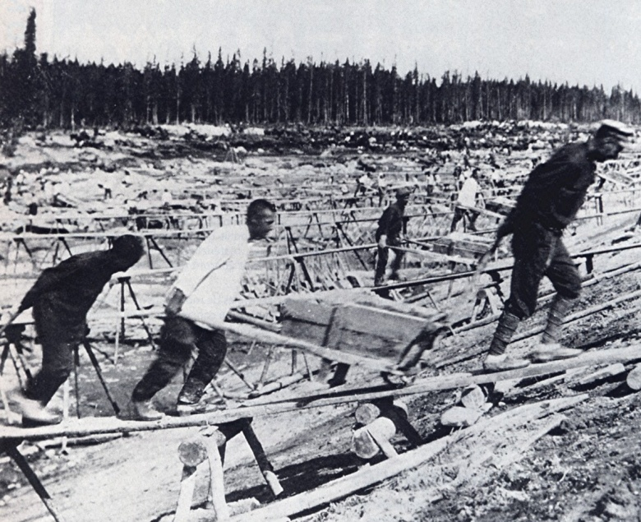
Gli oppositori del regime o anche coloro che erano semplicemente sospettati di non essere d’accordo con Stalin, vennero arrestati e imprigionati in gran numero. Molti finirono nei campi di concentramento russi, i gulag. Negli anni 1936-38 Stalin arrivò addirittura a condannare a morte migliaia di oppositori.

Slide 14
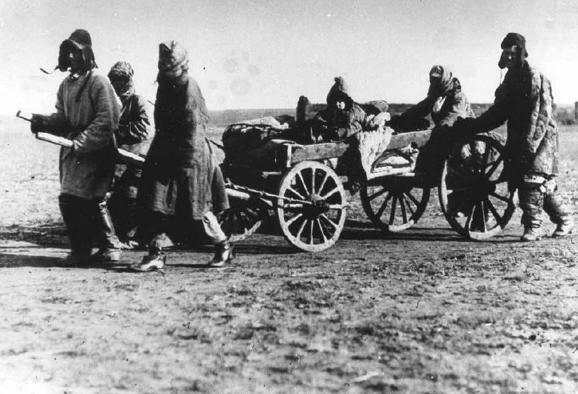
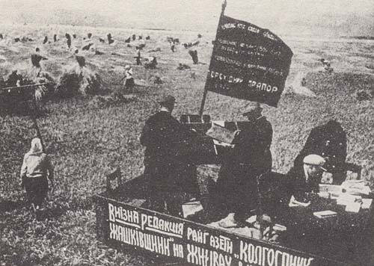
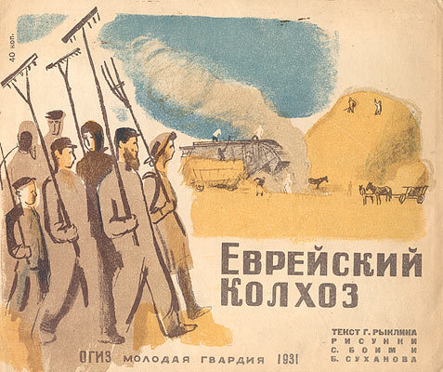
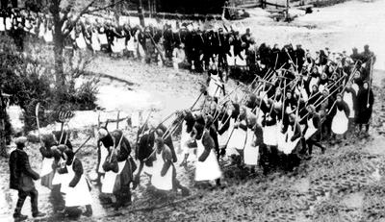
Per quanto riguarda l’agricoltura Stalin mise in atto una collettivizzazione delle terre: le terre dei contadini che avevano delle proprietà furono date allo stato; i contadini lavoravano nelle aziende cooperative o dello stato; molti di essi si opposero ai provvedimenti di Stalin e furono in gran parte deportati con la forza lontano dai loro villaggi di origine

Slide 15
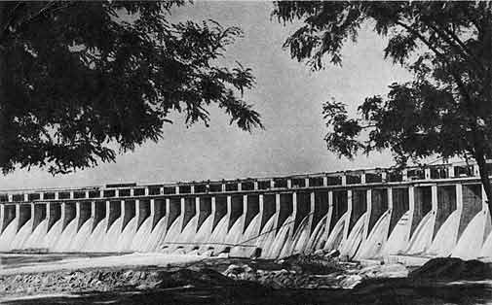
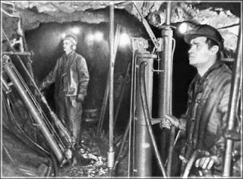
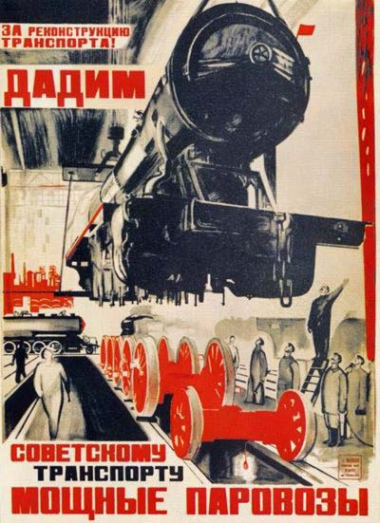
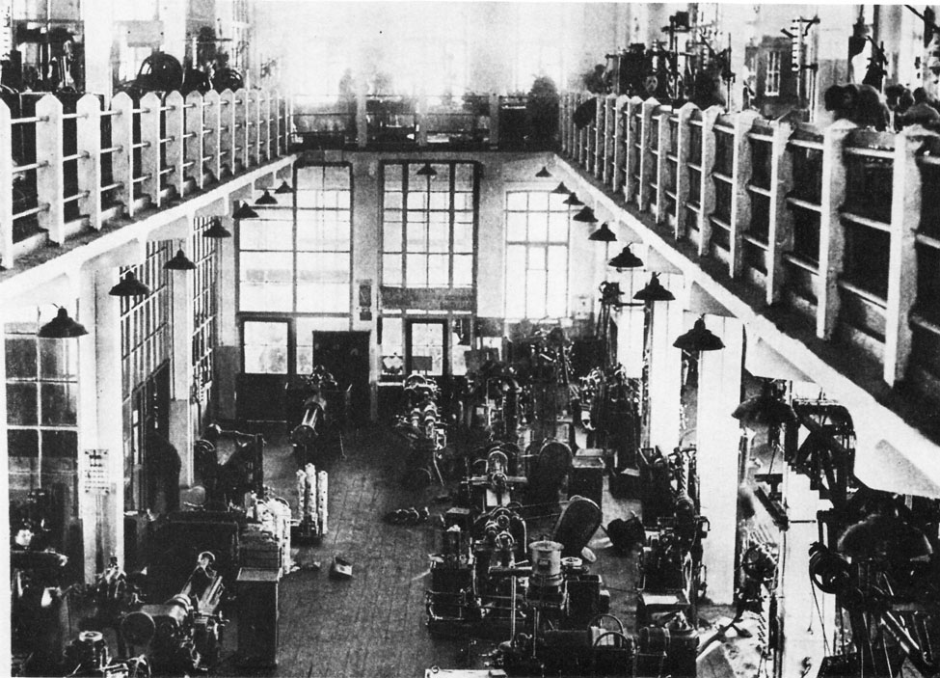
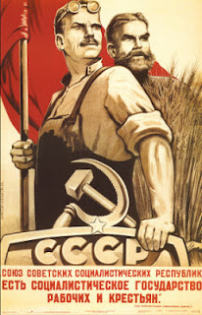
Nell’industria Stalin riuscì a migliorare lo sviluppo dell’industria pesante (metallurgia, siderurgia, treni, trattori, armamenti), ma questo fu ottenuto grazie a uno sfruttamento degli operai, a cui furono imposte condizioni di lavoro durissime, con orari molto pesanti. Migliorarono anche l’alfabetizzazione e l’assistenza sanitaria. Ma in generale il sistema economico rimase inefficiente (eccesso di burocrazia, mancanza di incentivi, sprechi)

Slide 16
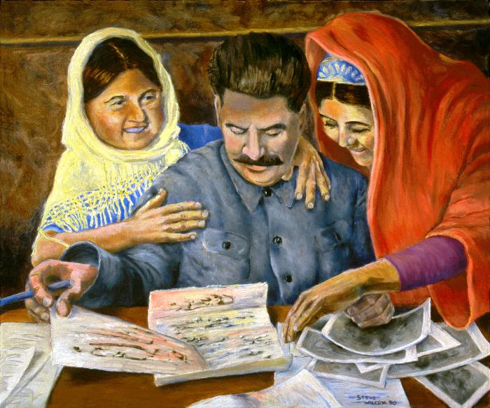
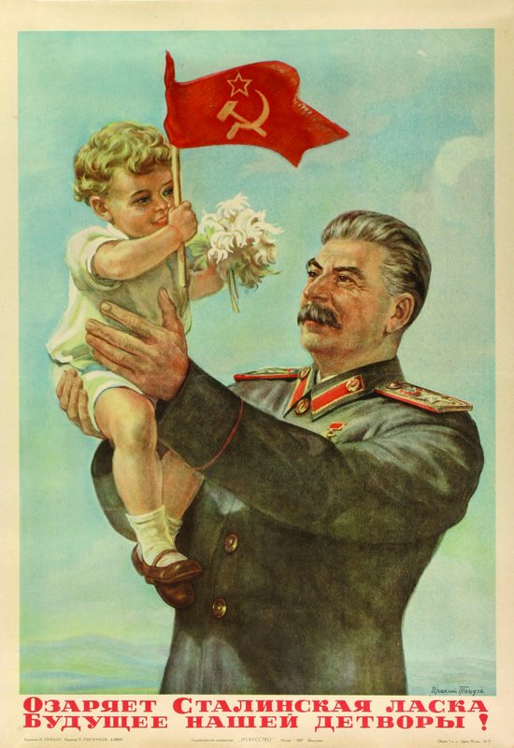
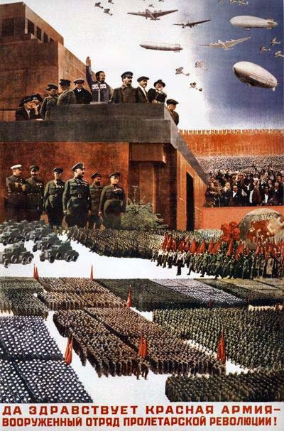
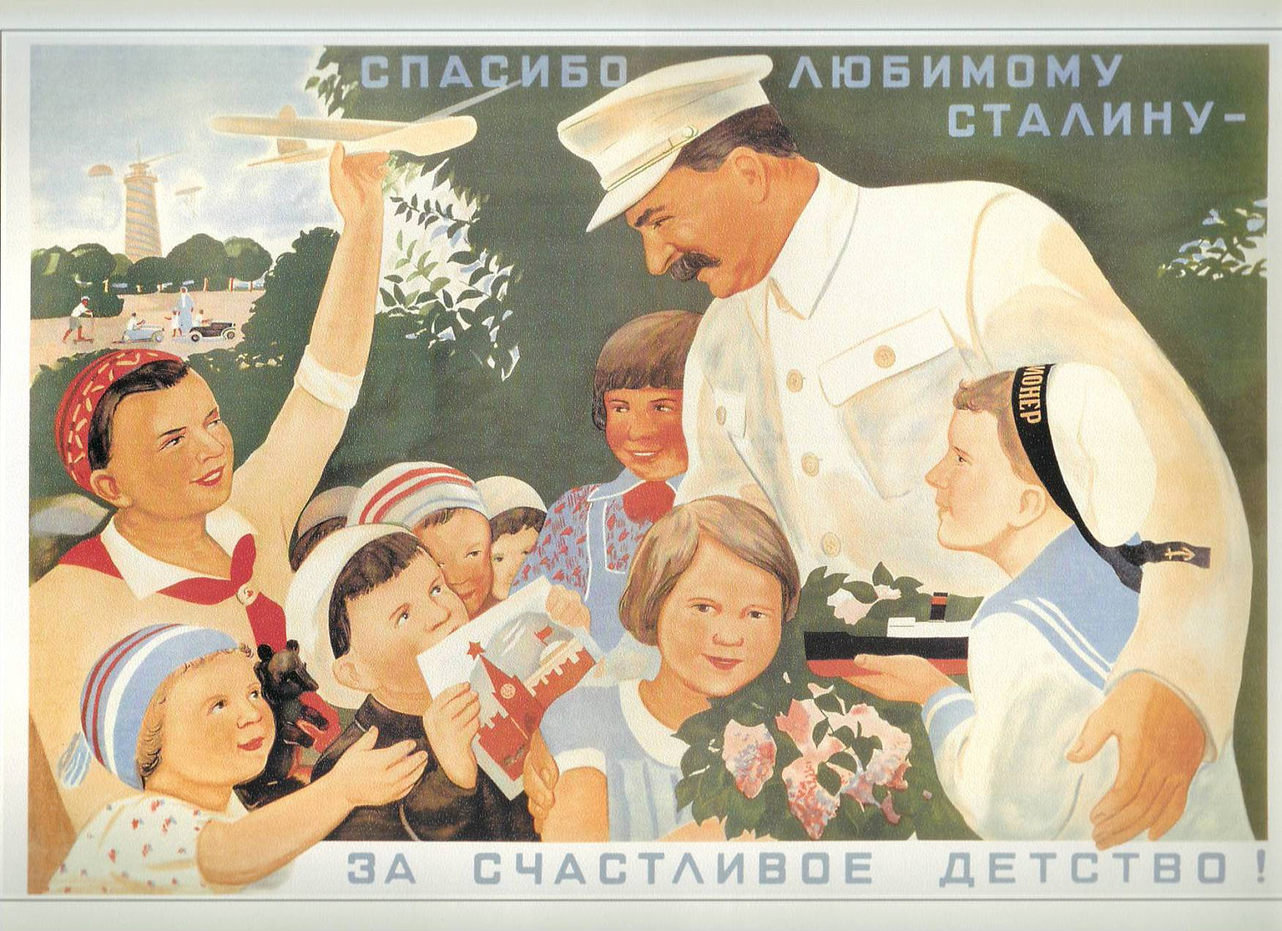


Come accade nei regimi dittatoriali, largo spazio venne dato alla propaganda, che doveva esaltare le conquiste dell’URSS. Nei confronti di Stalin ci fu addirittura un vero e proprio “culto della personalità”

